Slide 1


Blockchain for Internet of things applications: A review and open issues
Programa de Pós-Graduação em Ciência da Computação
Sistemas Distribuídos
Prof. Dr. Sergio T. Carvalho
Discente: André Luiz Oliveira

Slide 2
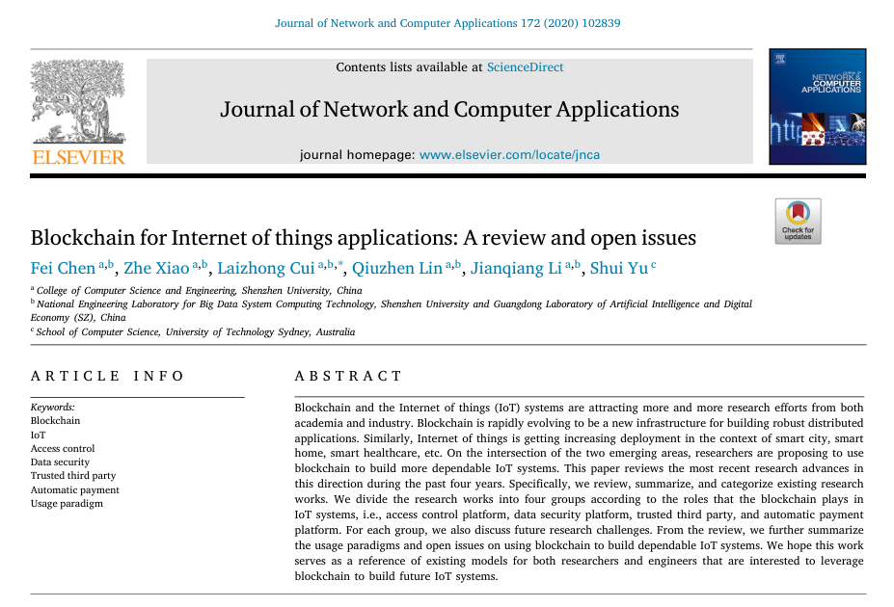

Slide 3
Blockchain
Apresenta um uso combinativo, de técnicas existentes de ciência da computação
Armazenamento distribuído de dados,
Rede ponto a ponto,
Mecanismo de consenso,
Algoritmo de criptografia,
IoT (Internet of Things)
Dispositivos no mundo real (como sensores de temperatura, câmeras, celulares, etc.)
Casa inteligente (smart home), Saúde (IoT na medicina), Carros inteligentes, Indústria (Indústria 4.0), Cidades inteligentes (smart cities), etc

Slide 4
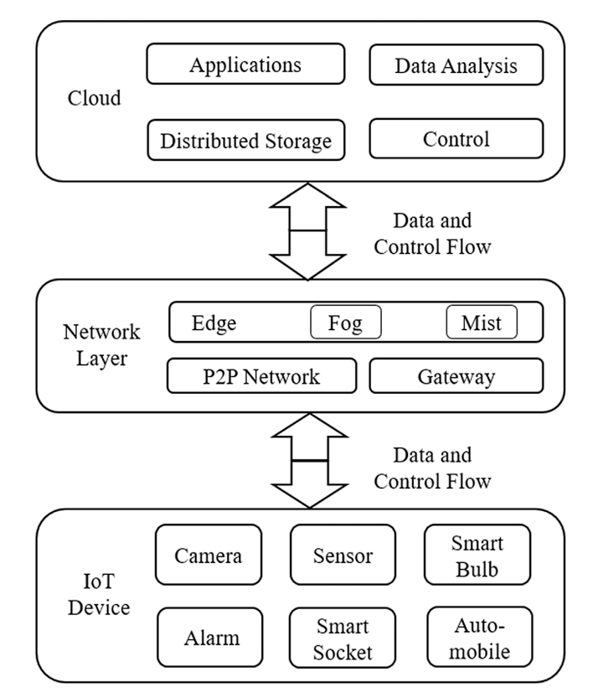
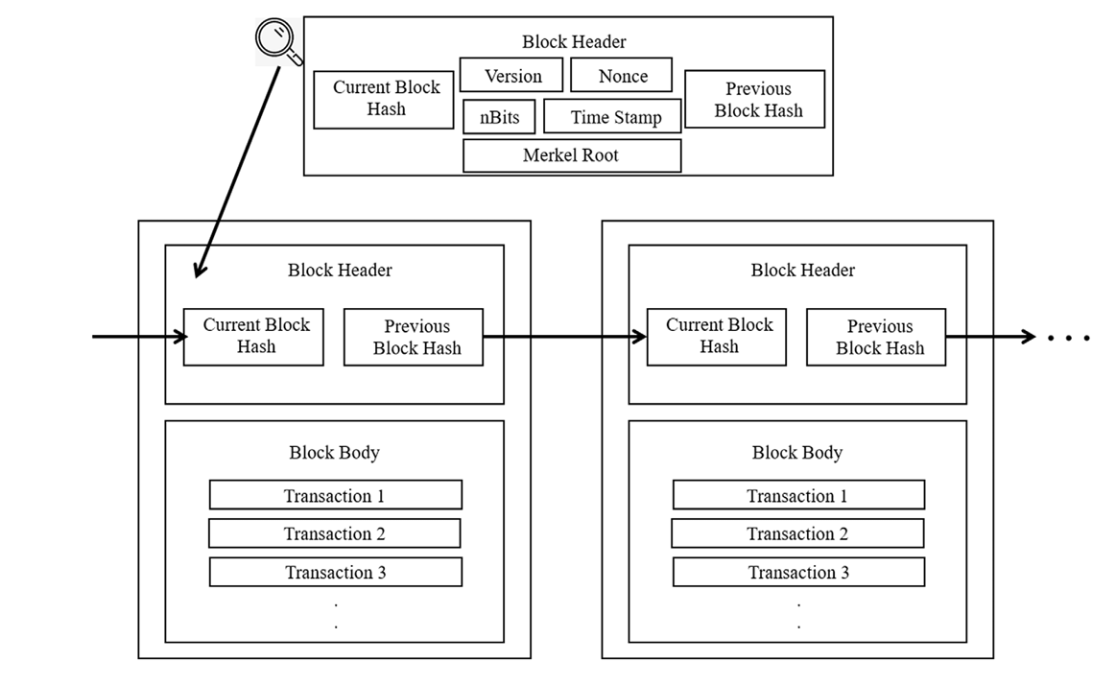
Arquitetura típica do sistema IoT.
Blockchain structure.

Slide 5
IoT - obstáculos a serem resolvidos
• Segurança do dispositivo.
• Privacidade de dados.
• Escalabilidade da arquitetura.
• Compatibilidade com fornecedores.

Slide 6
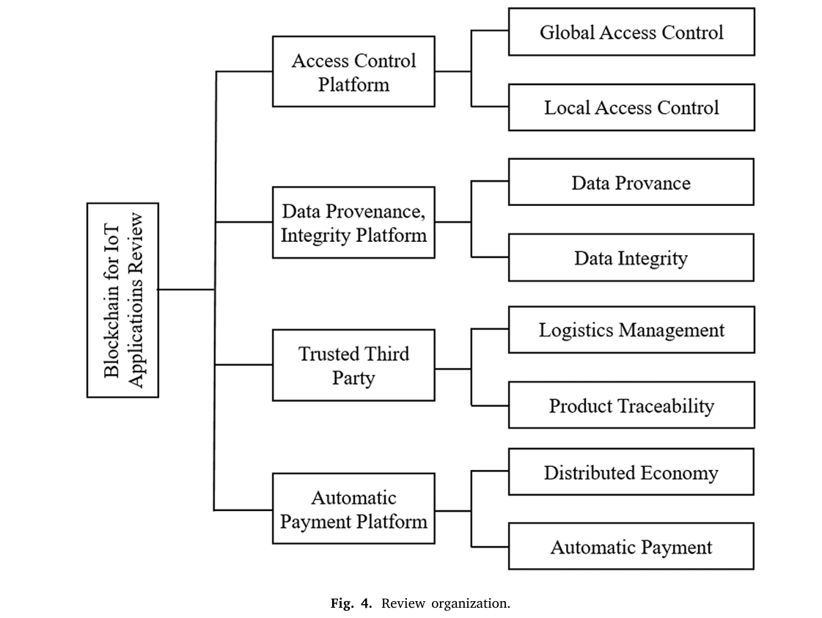
como a iot se beneficia da tecnologia do blockchain?
Plataforma de controle de acesso
Plataforma de segurança de dados
Terceiro confiável
Plataforma de pagamento automático

Slide 7
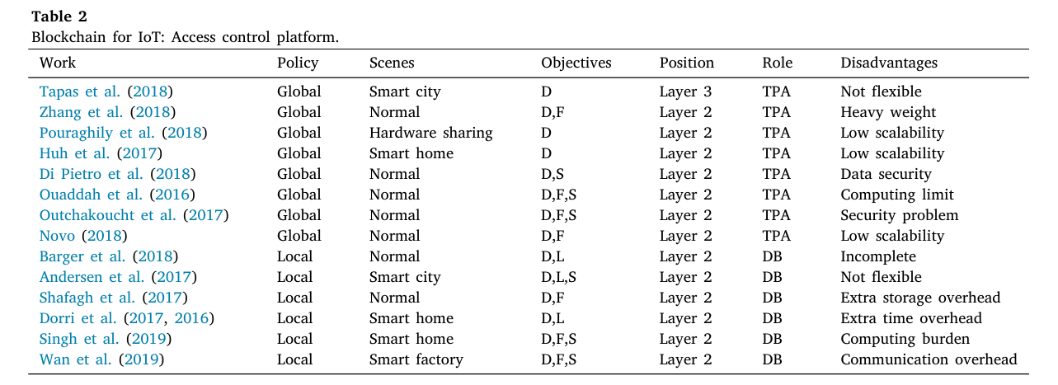
1. controle de acesso
O Blockchain serve como uma solução potencial para permitir o controle de acesso em sistemas IoT com base em sua capacidade de estabelecer uma confiança única. O uso de blockchains para gerenciar fluxos de mensagens e fluxos de comando fornece transparência e confiabilidade.

Slide 8
Huh et al. (2017) propuseram um sistema de gerenciamento remoto de dispositivos IoT que envolve controle de acesso.
Eles definiram dois contratos inteligentes para monitorar e gerenciar os dispositivos elétricos na casa.
Os usuários podem enviar mensagens através do celular para controlar os dispositivos IoT em casa.
A blockchain resolve principalmente o problema do controle de acesso usando um contrato inteligente.
No contrato, quando o consumo de eletricidade atinge um limite, o contrato controla automaticamente o ar condicionado para funcionar em modo de economia de energia.

Slide 9
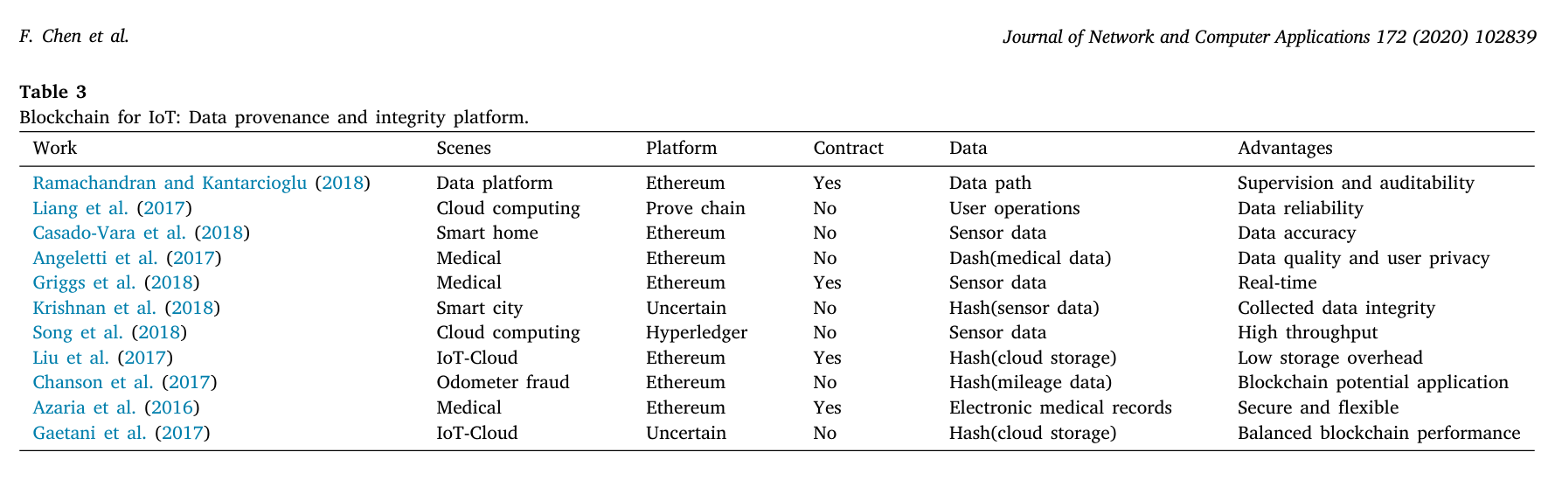
2. proveniência e integridade dos dados
4.1. Proveniência dos dados

Slide 10
Chanson et al., (2017) O blockchain também é empregado para proteger a integridade dos dados de quilometragem do carro e evitar fraudes no hodômetro. As soluções existentes para resolver fraudes de hodômetro têm sérios problemas de privacidade porque os dados são publicados em bancos de dados públicos. Para mitigar o vazamento de privacidade, ..usaram blockchain para registrar dados de quilometragem de carros e proteger a privacidade do usuário por meio de criptografia usando a chave privada do usuário.

Slide 11
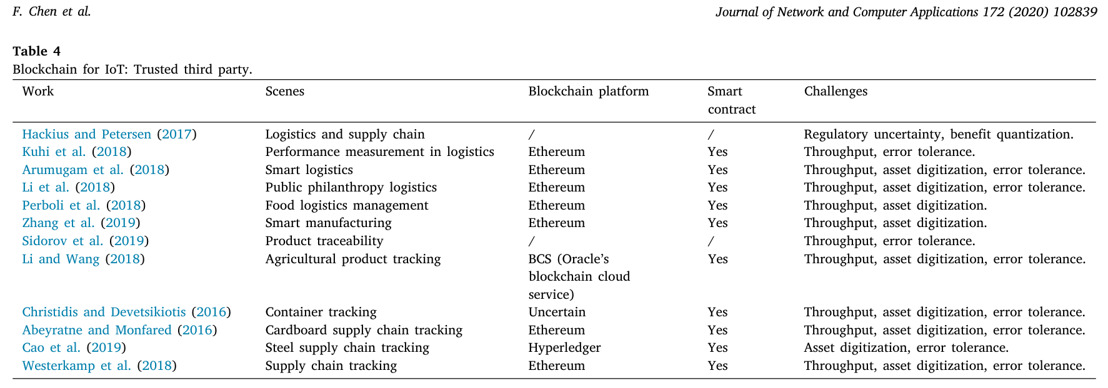
3. Terceiros confiáveis
Por meio da descentralização, armazenamento distribuído e outros mecanismos, o blockchain garante que todos os nós do sistema possam trocar dados de forma automática e segura em caso de falta de confiança.

Slide 12
Li e Wang (2018) propuseram uma estrutura de rastreabilidade blockchain para alcançar a rastreamento de produtos agrícolas e garantir a autenticidade destes. Primeiro, sensores físicos são instalados na fazenda para coletar informações sobre fertilização, irrigação, pragas, etc. Os dados detectados são inseridos automaticamente no sistema de rastreamento. Este trabalho usa o serviço de nuvem blockchain BCS da Oracle e sua estrutura de código aberto front-end para criar uma solução de rastreabilidade baseada em blockchain. O blockchain serve como uma plataforma para armazenar os dados detectados.

Slide 13
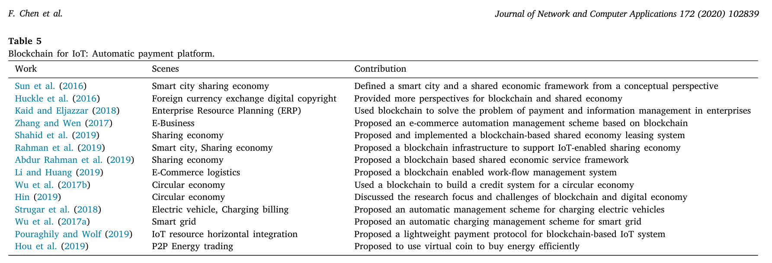
4. Plataforma de pagamento automático

Slide 14
Pagamento automático
Strugar et al. (2018) propuseram uma plataforma de faturamento de veículos elétricos (EV) baseada em IOTA (que é um tipo de sistema de transações digitais sem taxas). O artigo fala sobre uma plataforma para cobrar pelo uso de carros elétricos que funciona de forma automática. Ela permite que máquinas conversem entre si (M2M),
A plataforma tem três partes principais:
Camada física: são os dispositivos físicos ;
Medidor inteligente: mede quanta energia foi usada.
Controlador principal (MC),Controlador da estação de recarga (EVSEC): gerencia a estação onde o carro carrega.
Esses equipamentos trabalham juntos para medir a energia usada e cobrar o valor automaticamente.

Slide 15
Desafios Futuros
Desempenho.
Os problemas de taxa de transferência e latência do blockchain podem afetar a eficiência do gerenciamento de IoT.
Proteção da privacidade do usuário.
Impor o controle de acesso na cadeia pode vazar a privacidade do usuário, pois se os sujeitos são capazes de acessar um objeto é registrado na cadeia.
Segurança do contrato inteligente.
Embora se considere que a cadeia de blocos contribui para a proteção da segurança da IoT, a combinação das duas tecnologias, no entanto, continua a ser difícil de garantir a segurança global do sistema da Internet das Coisas. Os contratos inteligentes podem ser implementados com falhas.

Slide 16
Questões em aberto
Quais fatores específicos afetam o desempenho do blockchain em aplicações de IoT?"
Número de nós na rede
Protocolos de consenso utilizados
Condições da rede
Quais são os principais desafios relacionados à segurança da plataforma blockchain em aplicações de IoT, e por que é importante desenvolver benchmarks(padrões de referência) e implementações em larga escala?
Os principais desafios incluem a segurança da própria plataforma blockchain
é importante desenvolver padrões de referência e implementações em larga escala para avaliar o desempenho e a segurança de forma mais realista, permitindo o desenvolvimento de aplicações de IoT mais eficientes e seguras com blockchain.

Slide 17
Bibliografia
Fernandezcarames e Fragalamas (2018) revisaram o blockchain otimizado para IoT na arquitetura, algoritmos criptográficos, mecanismos de carimbo de data/hora de mensagens e algoritmos de consenso.
Khan e Salah (2018) revisaram os problemas de segurança da IoT e discutiram como o blockchain pode ser aplicado para resolver esses problemas de segurança.
Yang et al. (2019) resumiram a integração de blockchain e computação de borda.
Viriyasitavat et al. (2019) também revisaram a aplicação de blockchain para IoT na perspectiva de design de sistemas.
Sengupta et al. (2020) revisaram questões de segurança no uso de blockchain para aplicativos IoT.
TANENBAUM, Andrew S.; VAN STEEN, Maarten. Distributed Systems. 4. ed. Harlow: Pearson, 2024.

